Slide 1
Python 网络编程
中国矿业大学（北京）机电学院
蒋磊

Slide 2
TCP编程
Socket是网络编程的一个抽象概念。通常我们用一个Socket表示“打开了一个网络链接”，而打开一个Socket需要知道目标计算机的IP地址和端口号，再指定协议类型即可。
客户端
大多数连接都是可靠的TCP连接。创建TCP连接时，主动发起连接的叫客户端，被动响应连接的叫服务器。
举个例子，当我们在浏览器中访问新浪时，我们自己的计算机就是客户端，浏览器会主动向新浪的服务器发起连接。如果一切顺利，新浪的服务器接受了我们的连接，一个TCP连接就建立起来的，后面的通信就是发送网页内容了。
所以，我们要创建一个基于TCP连接的Socket，可以这样做：

Slide 3
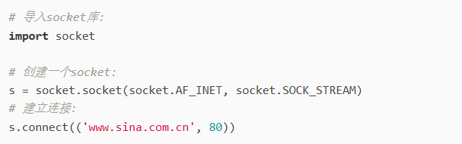
TCP编程

Slide 4
TCP编程
创建Socket时，AF_INET指定使用IPv4协议，如果要用更先进的IPv6，就指定为AF_INET6。SOCK_STREAM指定使用面向流的TCP协议，这样，一个Socket对象就创建成功，但是还没有建立连接。
客户端要主动发起TCP连接，必须知道服务器的IP地址和端口号。新浪网站的IP地址可以用域名www.sina.com.cn自动转换到IP地址，但是怎么知道新浪服务器的端口号呢？
答案是作为服务器，提供什么样的服务，端口号就必须固定下来。由于我们想要访问网页，因此新浪提供网页服务的服务器必须把端口号固定在80端口，因为80端口是Web服务的标准端口。其他服务都有对应的标准端口号，例如SMTP服务是25端口，FTP服务是21端口，等等。端口号小于1024的是Internet标准服务的端口，端口号大于1024的，可以任意使用。

Slide 5
TCP编程
因此，我们连接新浪服务器的代码如下：
s.connect(('www.sina.com.cn', 80))
注意参数是一个tuple，包含地址和端口号。
建立TCP连接后，我们就可以向新浪服务器发送请求，要求返回首页的内容：
# 发送数据:
s.send(b'GET / HTTP/1.1\r\nHost: www.sina.com.cn\r\nConnection: close\r\n\r\n’)
TCP连接创建的是双向通道，双方都可以同时给对方发数据。但是谁先发谁后发，怎么协调，要根据具体的协议来决定。例如，HTTP协议规定客户端必须先发请求给服务器，服务器收到后才发数据给客户端。

Slide 6
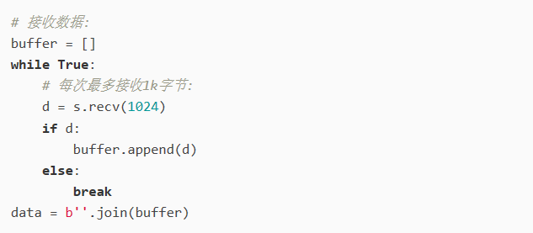
TCP编程
发送的文本格式必须符合HTTP标准，如果格式没问题，接下来就可以接收新浪服务器返回的数据了：
Notes:
接收数据时，调用recv(max)方法，一次最多接收指定的字节数，因此，在一个while循环中反复接收，直到recv()返回空数据，表示接收完毕，退出循环。

Slide 7

TCP编程
当我们接收完数据后，调用close()方法关闭Socket，这样，一次完整的网络通信就结束了：
Notes:
接收数据时，调用recv(max)方法，一次最多接收指定的字节数，因此，在一个while循环中反复接收，直到recv()返回空数据，表示接收完毕，退出循环。

Slide 8
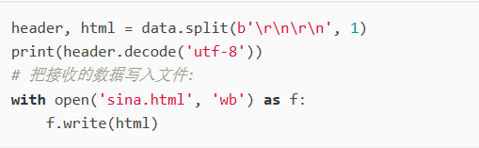
TCP编程
接收到的数据包括HTTP头和网页本身，我们只需要把HTTP头和网页分离一下，把HTTP头打印出来，网页内容保存到文件：
现在，只需要在浏览器中打开这个sina.html文件，就可以看到新浪的首页了。
Notes:
接收数据时，调用recv(max)方法，一次最多接收指定的字节数，因此，在一个while循环中反复接收，直到recv()返回空数据，表示接收完毕，退出循环。

Slide 9
TCP编程-服务器
和客户端编程相比，服务器编程就要复杂一些。
服务器进程首先要绑定一个端口并监听来自其他客户端的连接。如果某个客户端连接过来了，服务器就与该客户端建立Socket连接，随后的通信就靠这个Socket连接了。
所以，服务器会打开固定端口（比如80）监听，每来一个客户端连接，就创建该Socket连接。由于服务器会有大量来自客户端的连接，所以，服务器要能够区分一个Socket连接是和哪个客户端绑定的。一个Socket依赖4项：服务器地址、服务器端口、客户端地址、客户端端口来唯一确定一个Socket。
但是服务器还需要同时响应多个客户端的请求，所以，每个连接都需要一个新的进程或者新的线程来处理，否则，服务器一次就只能服务一个客户端了。
我们来编写一个简单的服务器程序，它接收客户端连接，把客户端发过来的字符串加上Hello再发回去。
Notes:
接收数据时，调用recv(max)方法，一次最多接收指定的字节数，因此，在一个while循环中反复接收，直到recv()返回空数据，表示接收完毕，退出循环。

Slide 10

TCP编程-服务器
首先，创建一个基于IPv4和TCP协议的Socket：
然后，我们要绑定监听的地址和端口。服务器可能有多块网卡，可以绑定到某一块网卡的IP地址上，也可以用0.0.0.0绑定到所有的网络地址，还可以用127.0.0.1绑定到本机地址。127.0.0.1是一个特殊的IP地址，表示本机地址，如果绑定到这个地址，客户端必须同时在本机运行才能连接，也就是说，外部的计算机无法连接进来。
端口号需要预先指定。因为我们写的这个服务不是标准服务，所以用9999这个端口号。请注意，小于1024的端口号必须要有管理员权限才能绑定：
Notes:
接收数据时，调用recv(max)方法，一次最多接收指定的字节数，因此，在一个while循环中反复接收，直到recv()返回空数据，表示接收完毕，退出循环。

Slide 11
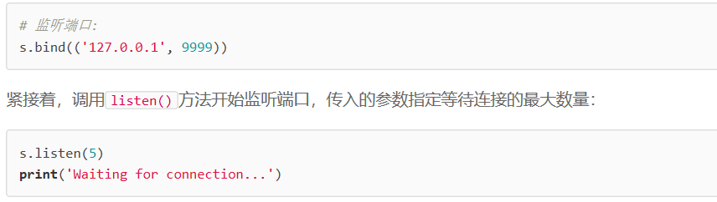
TCP编程-服务器
Notes:
接收数据时，调用recv(max)方法，一次最多接收指定的字节数，因此，在一个while循环中反复接收，直到recv()返回空数据，表示接收完毕，退出循环。

Slide 12
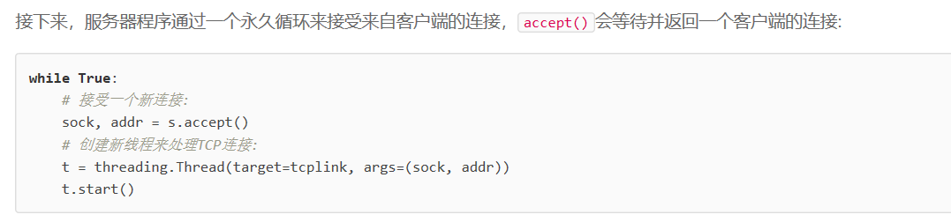
TCP编程-服务器
Notes:
接收数据时，调用recv(max)方法，一次最多接收指定的字节数，因此，在一个while循环中反复接收，直到recv()返回空数据，表示接收完毕，退出循环。

Slide 13
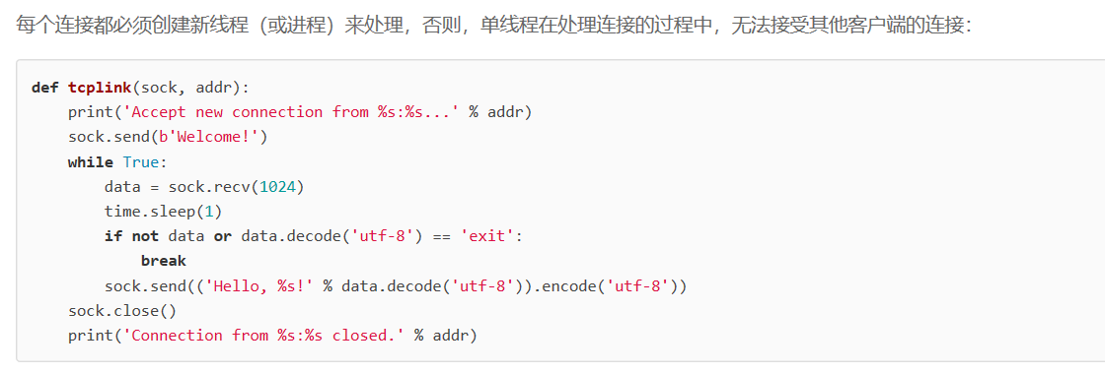
TCP编程-服务器
Notes:
接收数据时，调用recv(max)方法，一次最多接收指定的字节数，因此，在一个while循环中反复接收，直到recv()返回空数据，表示接收完毕，退出循环。

Slide 14
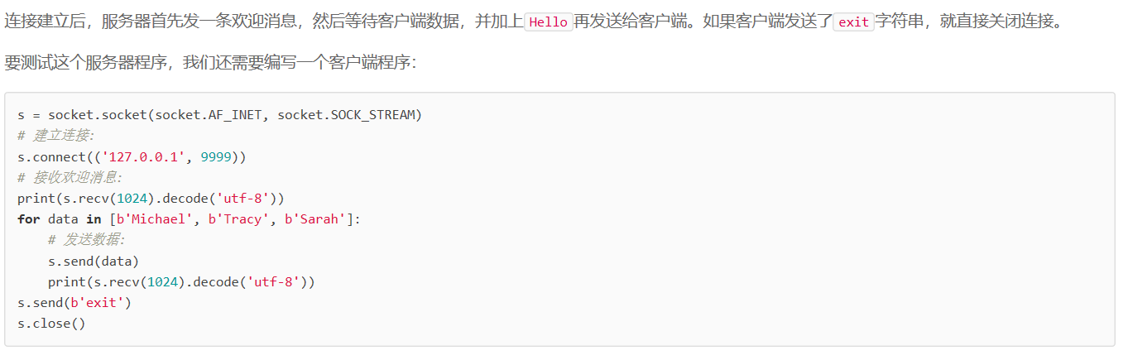
TCP编程-服务器
Notes:
接收数据时，调用recv(max)方法，一次最多接收指定的字节数，因此，在一个while循环中反复接收，直到recv()返回空数据，表示接收完毕，退出循环。

